Slide 1
SCRIPT LANGAGE 최종 발표
2013180001 강현웅
2013180029 이윤상

Slide 2
목차
기존 날씨 프로그램
미세 먼지
마스크 지수
구현내용
결과, 동영상
개발일정

Slide 3
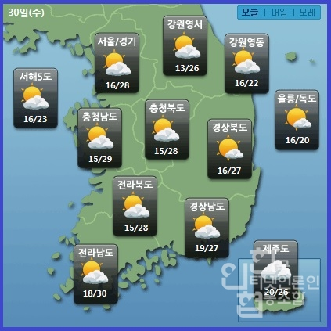
기존 날씨 프로그램

Slide 4
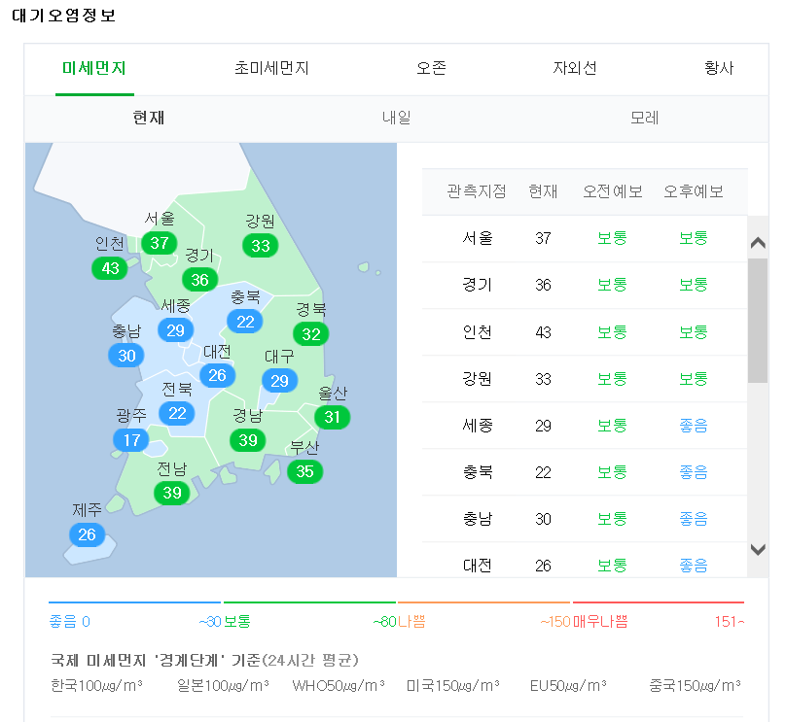
미세 먼지?

Slide 5
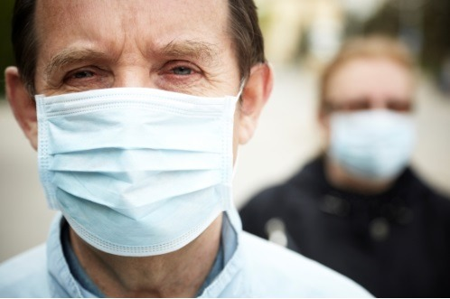
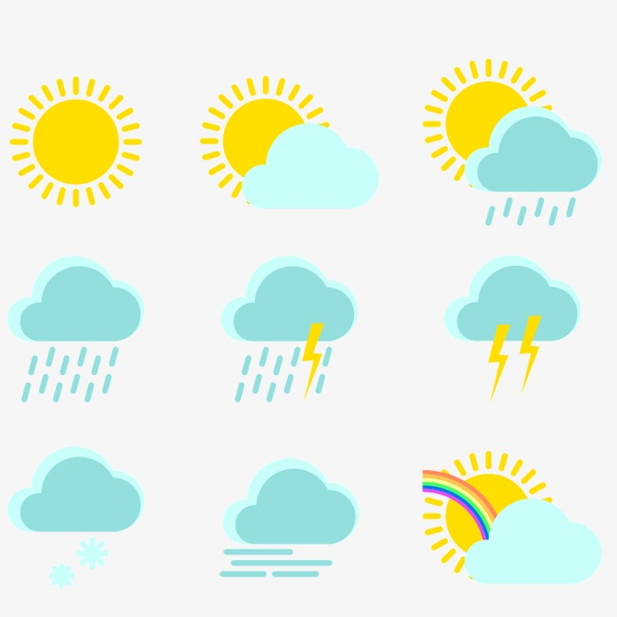
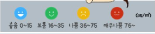
마스크 지수

Slide 6
구현내용 (현웅)
시간간격으로 미세먼지 API를 받아와, 이미지화해서 화면에 표시
☞ 환경부 기준에 따른 3단계 적용
미세먼지, 날씨 파트 병합
3. UI 적용

Slide 7
구현내용 (윤상)
날씨 파트 API 받아와 구현
☞ 기상청 제공 API 실시간 날씨
2. 리소스 수집 및 제작
3. 미세먼지, 날씨 병합

Slide 8
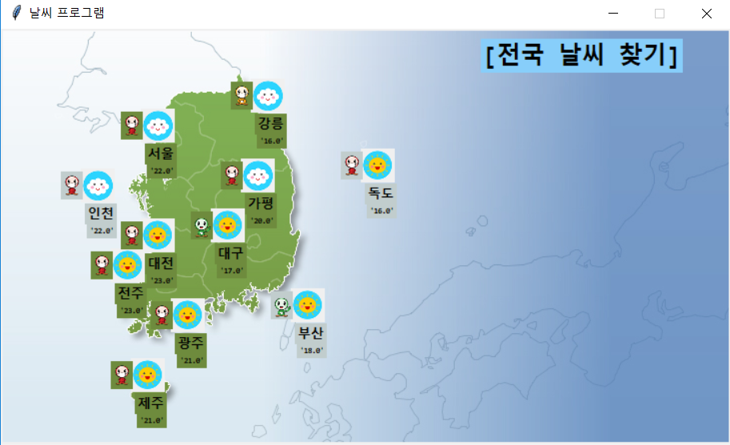
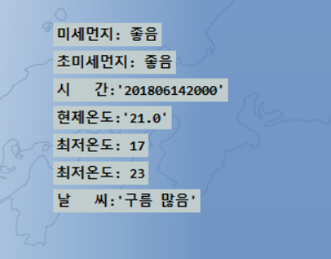
시행착오

Slide 9
결과

Slide 10
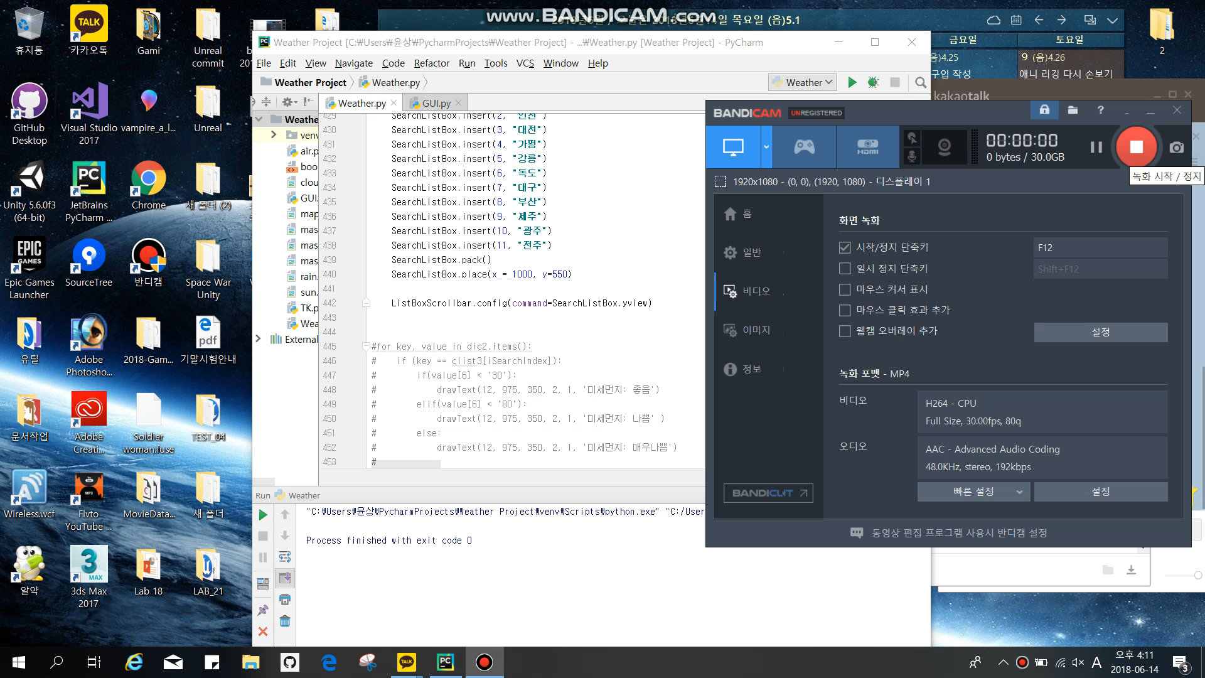
동영상

Slide 11
일정
5월 1주차 - 1 | 5월 1주차 - 2 | 5월 2주차 | 5월 3주차 | 5월 4주차 | 6월 1주차 - 1 | 6월 1주차 - 2 | 6월 2주차
공통
이윤상
강현웅
기획
그래픽 리소스 수집
그래픽 리소스 적용
UI 구상
최종 테스트
공공 데이터 연동
(날씨)
XML 데이터를 통한 데이터 표시
(날씨)
날씨
미세먼지
정보
병합
추가 내용 구현
공공 데이터 연동
(미세먼지)
XML 데이터를 통한 데이터 표시
(미세먼지)
Git 주소 https://github.com/FlyBKang/2018ScriptLanguage

Slide 12
출처
https://search.naver.com/search.naver?sm=tab_hty.top&where=nexearch&query=%EB%AF%B8%EC%84%B8%EB%A8%BC%EC%A7%80&oquery=%EB%82%A0%EC%94%A8+%EC%82%AC%EC%A7%84&tqi=TXDhYdpySEsssb7DB%2BCssssstMN-469058
http://cafe.naver.com/elcgo/268334
http://cafe.naver.com/logo12/719695
http://www.kimcoop.org/news/articleView.html?idxno=82893

